Slide 1
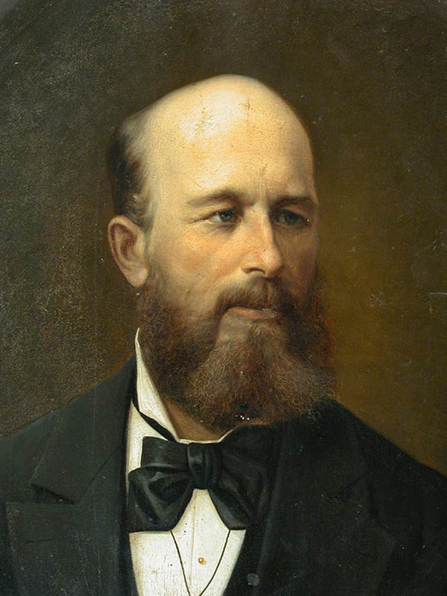
Александр Михайлович
(1828-1886)

Slide 2
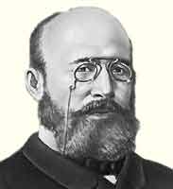
А.М. Бутлеров
Российский химик-органик, академик Петербургской АН (1874). Создал (1861) и обосновал теорию химического строения, согласно которой свойства веществ определяются порядком связей атомов в молекулах и их взаимным влиянием. Первым объяснил (1864) явление изомерии. Открыл полимеризацию изобутилена. Синтезировал ряд органических соединений (уротропин, полимер формальдегида и др.). Труды по сельскому хозяйству, пчеловодству. Поборник высшего образования для женщин.

Slide 3
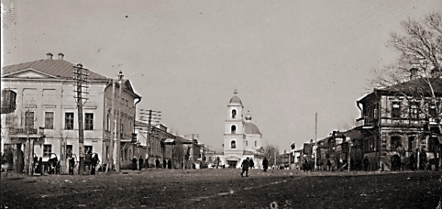
Семья. Годы учения Бутлерова
А. Бутлеров родился 15 сентября 1828 года, в Чистополе Казанской губернии.
Отец Бутлерова, Михаил Васильевич, участник Отечественной войны 1812 г., после отставки в чине подполковника жил в родовом сельце Бутлеровка; мать, Софья Александровна, скончалась через 4 дня после рождения сына.
Детство Саши Бутлерова прошло в имении деда в деревне Подлесная Шантала. Когда, десятилетнего, Бутлерова перевели в частный пансион, Саша хорошо владел
французким и немецким языками. После большого пожара в Казани в 1842 пансион закрыли,
и Бутлеров был определен в
1-ю Казанскую гимназию.

Slide 4
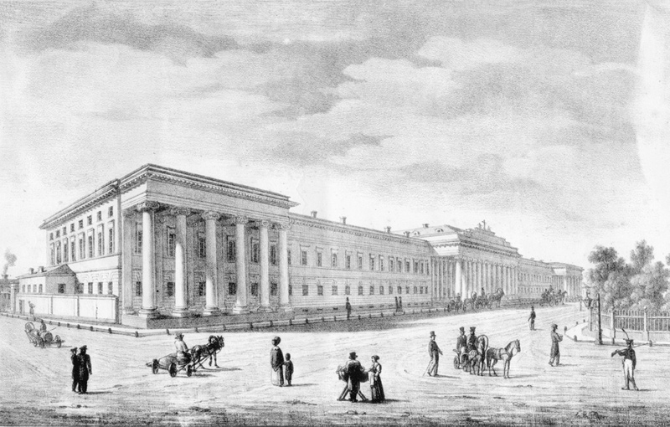
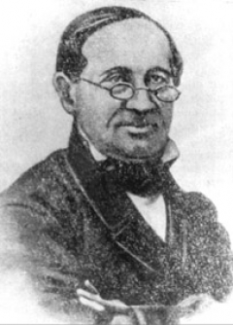
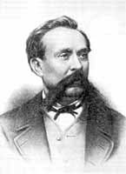
Годы учения Бутлерова
Уже в пансионе и гимназии Александр занимался хим.опытами (один из них закончился взрывом, и преподаватели пансиона отправили провинившегося в карцер, повесив ему на грудь доску с надписью «великий химик»), собирал коллекции растений и насекомых.
В 1844 Александр Бутлеров поступил в Казанский университет, где обратил на себя внимание известных химиков Николая Николаевича Зинина и Карла Карловича Клауса, по совету которых создал домашнюю лабораторию. Однако его кандидатская диссертация была посвящена бабочкам.
К.К. Клаус
Н.Н. Зинин

Slide 5
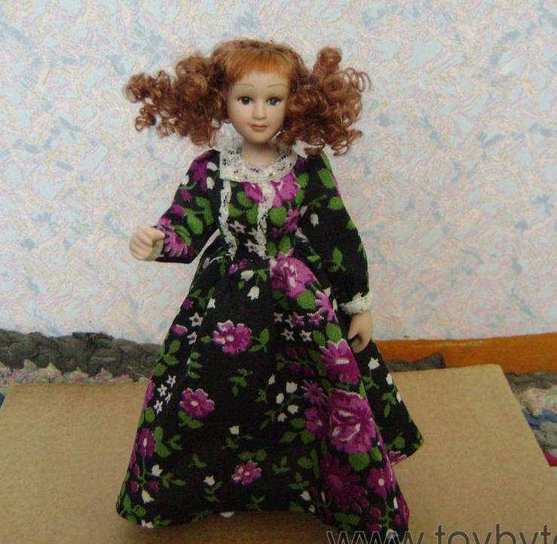
Научная деятельность
В Казанском университете Бутлеров увлёкся преподаванием химии.
С 1852 года, после перехода профессора Клауса в Дерптский университет, Бутлеров возглавил преподавание всей химии в Казанском университете. В 1851 Бутлеров защитил магистерскую диссертацию «Об окислении органических соединений», а в 1854 в Московском университете — докторскую диссертацию «Об эфирных маслах». Во время заграничной поездки в 1857—1858 сблизился со многими видными химиками провёл около полугода в Париже, деятельно участвуя в заседаниях Парижского химического общества. В Париже, в лаборатории Ш. А. Вюрца, Бутлеров начал первый цикл экспериментальных исследований. Открыв новый способ получения йодистого метилена, Бутлеров получил многочисленные его производные; впервые синтезировал гексаметилентетрамин (уротропин) и полимер формальдегида, который при обработке известковой водой переходил в сахаристое вещество. По словам Бутлерова, это — первый полный синтез сахаристого вещества.

Slide 6
Научный вклад
Основные идеи теории химического строения Бутлеров впервые высказал в 1861. Главные положения своей теории он изложил в докладе «О химическом строении вещества», прочитанном в химической секции Съезда немецких естествоиспытателей и врачей в Шпейере. Основы этой теории сформулированы таким образом:
«Полагая, что каждому химическому атому свойственно лишь определённое и ограниченное количество химической силы (сродства), с которой он принимает участие в образовании тела, я назвал бы химическим строением эту химическую связь, или способ взаимного соединения атомов в сложном теле»
«… химическая натура сложной частицы определяется натурой элементарных составных частей, количеством их и химическим строением»
С этим постулатом прямо или косвенно связаны и все остальные положения классической теории химического строения.

Slide 7
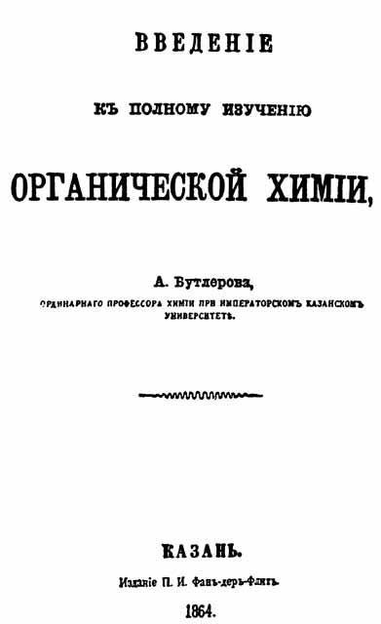
Научный вклад
Бутлеров впервые объяснил явление изомерии тем, что изомеры — это соединения, обладающие одинаковым элементарным составом, но различным химическим строением. В свою очередь, зависимость свойств изомеров и вообще органических соединений от их химического строения объясняется существованием в них передающегося вдоль связей «взаимного влияния атомов», в результате которого атомы в зависимости от их структурного окружения приобретают различное «химическое значение».
Чтобы провести идеи теории химического строения через всю органическую химию, Бутлеров издал в 1864—1866 в Казани 3 выпусками «Введение к полному изучению органической химии», 2-е издание которого вышло в 1867—1868 на немецком языке.
Этот вдохновенный труд был откровением Бутлерова — химика, экспериментатора и философа, перестроившего весь накопленный наукой материал по новому принципу, по принципу химического строения. Книга вызвала настоящую революцию в химической науке.

Slide 8
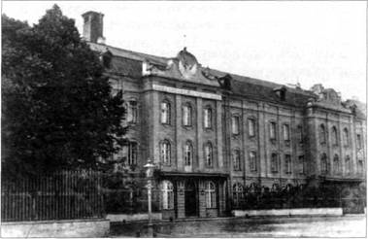
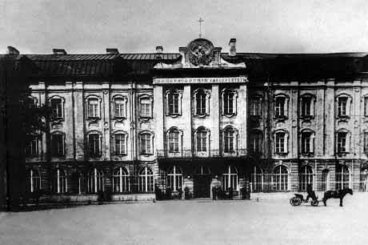
Педагогическая деятельность
Огромная заслуга Бутлерова — создание первой русской школы химиков. Отличительной чертой Бутлерова как руководителя было то, что он учил примером — студенты всегда могли сами наблюдать, над чем и как работает профессор.
Во время третьей поездки за границу в 1867-1868 годах Александр Бутлеров был избран профессором химии Петербургского университета. В представлении университету Дмитрий Иванович Менделеев подчеркивал оригинальность научного творчества Бутлерова: «Направление ученых трудов А. М. Бутлерова не составляет продолжения идей его предшественников, но принадлежит ему самому. В химии существует бутлеровская школа, бутлеровское направление».

Slide 9
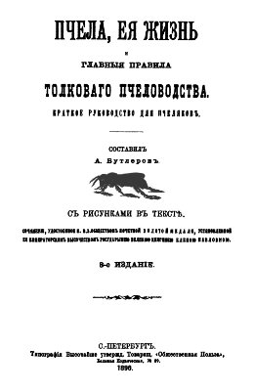
Общественная деятельность
В январе 1869 Александр Бутлеров переехал в Петербург.
Он продолжал экспериментальные работы,
совершенствовал теорию химического строения, много сил
отдавал общественной жизни. Он активно участвовал в
создании Высших женских курсов и
организовал на курсах хим. лаборатории,
как член Вольного экономического
общества энергично насаждал методы
рационального пчеловодства , в 1886
основал журнал «Русский пчеловодческий
листок». В последние годы жизни Бутлеров
создал настоящую школу для
крестьян-пчеловодов. Своей книгой «Пчела,
ее жизнь и правила толкового пчеловодства»
Бутлеров гордился едва ли
не больше, чем научными работами.

Slide 10
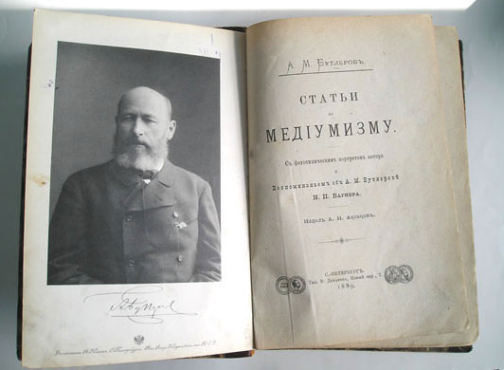
Интересные факты
В 1880-1883 годах Александр Михайлович Бутлеров увлекся
спиритизмом. Позднее он сблизился с А.Н. Аксаковым,
выпускавшим спиритический журнал «Психические
исследования» (в 1889 Аксаков издал «Сборник статей
А.М. Бутлерова по медиумизму»).
Несмотря на осуждение
учеников и коллег, Бутлеров
горячо и серьезно отстаивал
свое увлечение.

Slide 11
Судьба Александра Михайловича Бутлерова как
Ученого сложилась удачно. Его работы при жизни
получили полное признание и в России, и за рубежом, а
без его научной школы невозможно представить
Развитие химии в России.
Современники отмечали большое обаяние личности
Бутлерова, его разностороннюю талантливость, широту
взглядов и интересов, открытый, общительный
характер, добродушие, деликатное и снисходительное
отношение к ученикам.

Slide 12
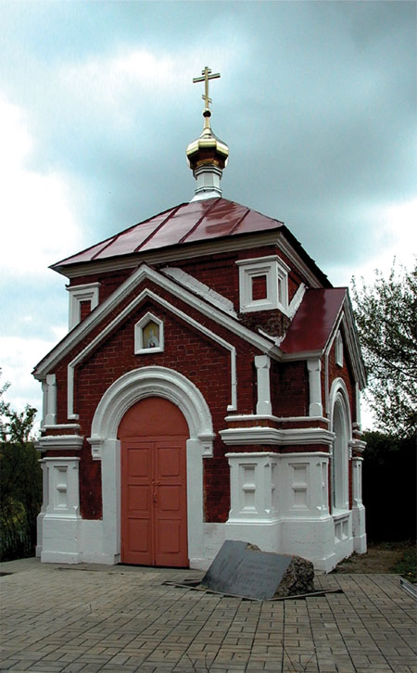
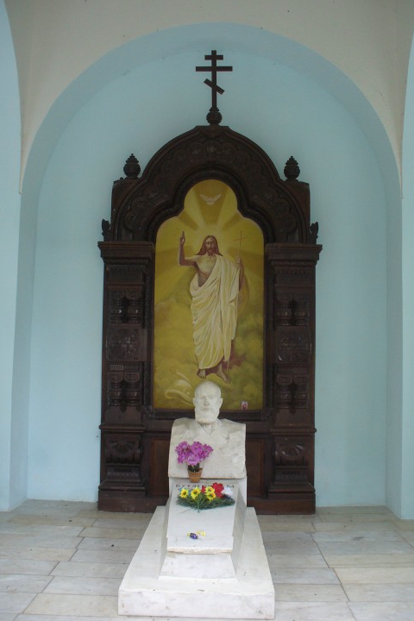
Интенсивная научная работа и
общественная деятельность
подорвали силы Бутлерова — он
неожиданно для окружающих
скончался в своем имении.
Случилось это 17 августа 1886
года, в деревне Бутлеровка
Спасского уезда Казанской
губернии, от закупорки
кровеносных сосудов.
Похоронен в фамильной часовне на сельском
кладбище несуществующей ныне деревни
Бутлеровка, на берегу Камы.

Slide 13
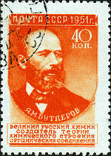
Память
Почтовая марка СССР, 1951 г.
Память о Бутлерове была увековечена только при Совет-
ской власти; было осуществлено академическое издание
его трудов.
В 1953 году перед зданием химического факультета МГУ ему был открыт памятник.
В 1970 году в честь А.М. Бутлерова назван кратер на Луне.
В 1978 году издан художественный маркированный конверт, посвященный ученому.
Химический факультет Казанского Федерального университета был преобразован в Химический институт им. А. М. Бутлерова после слияния с НИХИ им. А. М. Бутлерова в 2002 году.
Улицы Бутлерова есть в Казани, Москве, Санкт-Петербурге, Даугавпилсе, Киеве, Дзержинске, Чистополе (Татарстан), Волгограде.
18—23 сентября 2011 года в Казани прошёл Международный конгресс по органической химии, посвященный А. М. Бутлерову — «Бутлеровский конгресс».

Slide 14
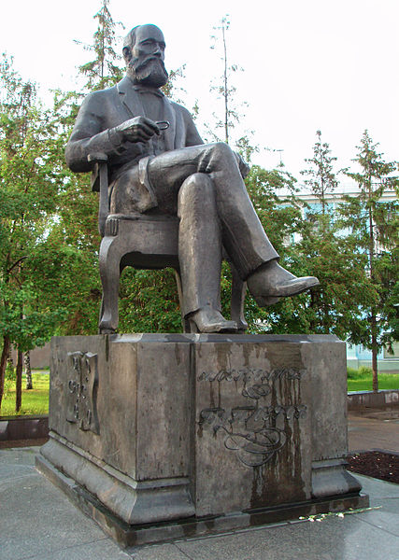
Памятник Александру Бутлерову в Казани.

